Slide 1



NOVOSTI INDUSTRIJSKE
REVOLUCIJE V 2.POLOVICI
19.St.

Slide 2



1.ZAČETEK
Zamenjava novih virov energije:
-uporabljati začeli nafto
-širila se uporaba plina
-nov vir energije tako imenovana
elektrika

Slide 3
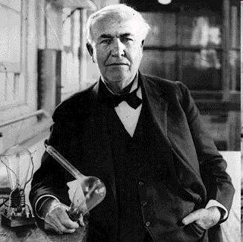
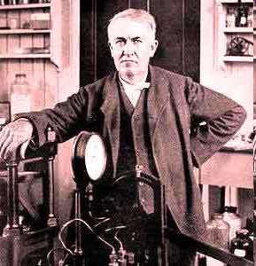
2. THOMAS EDISON
Ukvarjal se z elektriko
Leta 1870 izdelali električni generator

Slide 4

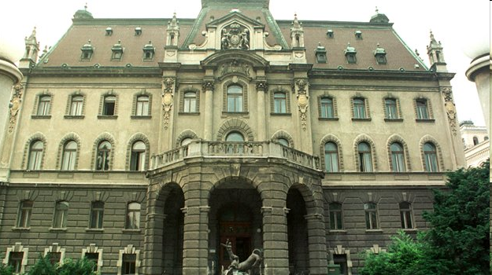


3. ZNANSTVENO-TEHNIČNA
REVOLUCIJA (2.pol. 19.st.)
  Novi izumi→ bili načrtovani
  Delali so v laboratorijih in univerzah

Slide 5





4. IZUMI
Ameriški izumitelj Alexander Graham Bell | Izumil je telefon, ki je hitro postal del vsakdanjega življenja. | 1876
Italijanski izumitelj Guglielmo Marconi | Izumil 1. radio in s tem brezžični prenos informacij; množična uporaba na ladjah. | 1895
Nemški inženir Gottlieb Daimler | Sestavil je bencinski motor, ki ga je pozneje vgradil v štirikolesni avtomobil. | 1883
Nemški inženir Carl Benz | Skoraj sočasno z Daimlerjem je sestavil 1. trikolesni avtomobil | 1885
Ameriški izumitelj Henry Ford | Odprl 1. avtomobilsko tovarno z množično proizvodnjo tekočim trakom, kar je pocenilo proizvodnjo. Avtomobil je postal dostopen širokim množicam. | 1903

Slide 6

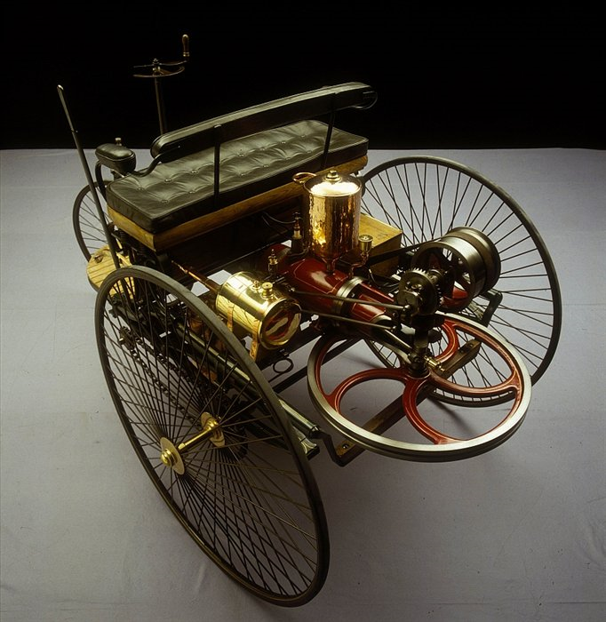
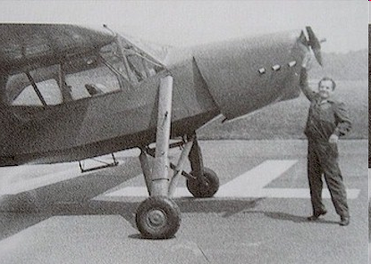
Do 2. svetovne vojne avtomobili razkošje bogatih.
Navdušenci nad dirkami že takrat uživali v dirkah
Začetek 20. stoletja začela doba letalstva.

Slide 7


5. NOVA ZNANSTVENA
ODKRITJA
18. st.→začeli s novimi metodami: opazovanjem in preizkušanjem, ki v 19. st. omogoči napredek naravoslovnih znanosti.
Pomemben napredek v medicini:
  odkritje mikrobov.

Slide 8
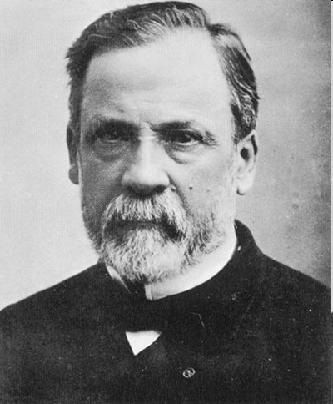
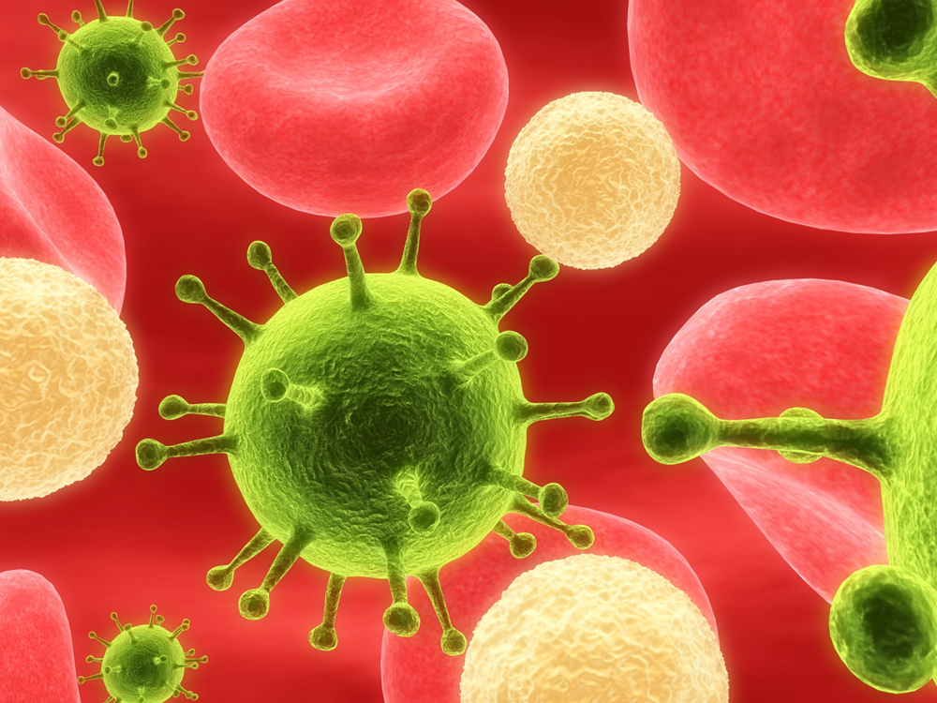
6.Francoski kemik -
LOUIS PASTEUR
*27.12.1822
† 28.9.1895
Poskus z alkoholom in ugotovitve:
        Nastanek alkohola povzročajo mikrobi tako imenovane bakterije.
        Vročina uniči bakterije.
        Uničil bakterije v tekočinah→mleko→pasterizacija
        1885 prvi uspešno uporabil cepivo proti steklini.

Slide 9
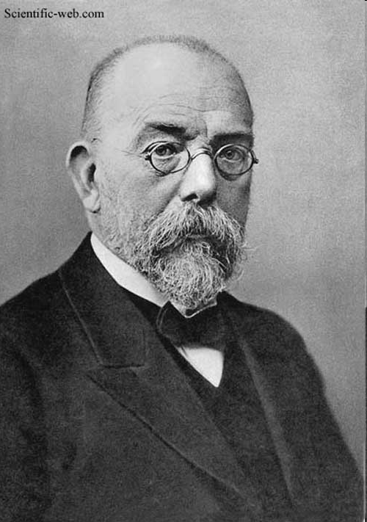
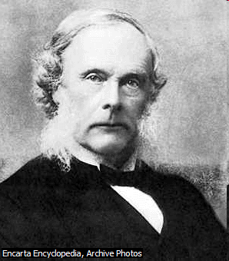

7. Robert Koch in
Joseph Lister
Koch je bil nemški bakteriolog,
ki je odkril povzročitelja tuberkuloze in kolere.
Lister je domneval, da so bakterije povzročile smrt bolnikov po operacijah.
Uporabljati začel razkužilo(antiseptik).

Slide 10
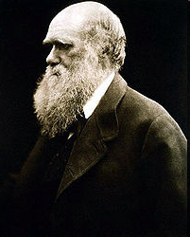


8.Charles Darwin
*12.2.1809
† 19.4.1882
Do 19. stoletja ljudje verjeli, da jih je ustvaril bog na začetku sveta in so ostali nespremenjeni.
Trdil glede na svoja preučevanja, da se spreminjamo.
Darwinovi teoriji pravimo Darwinizem.

Slide 11

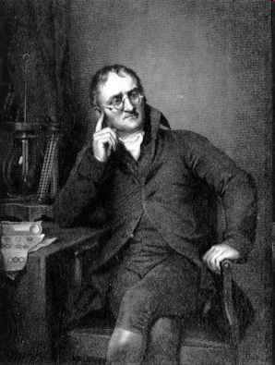
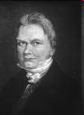
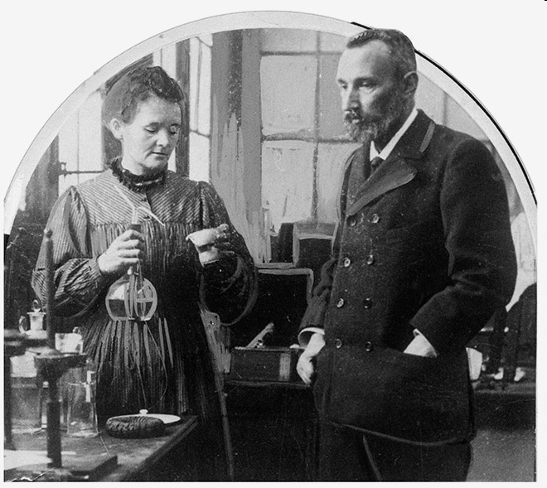
9. KEMIJA
Glavni napredek→atomska teorija
John Dalton trdil , da je vsa snov sestavljena iz atomov.
Jons Berzelius vpeljal kemijske simbole.
        Zakonca Curie

Slide 12



9. Pojav množične kulture
V 19. st. so bili:
  Umetnost
  Glasba
  Večina gledališč
DOSTOPNA LE BOGATIM
Leta 1900 je postala dostopna širši množici.
Pojavila se je množična kultura.

Slide 13



Za pojav množične kulture ob koncu 19. st. je več vzrokov.

Slide 14




PREŽIVLJANJE PROSTEGA ČASA
preživljanja prostega časa: obiskovanje krajevnih glasbenih dvoran→nastopali:
      pevci, skupine, komedijanti, akrobati, plesalci.
Na podeželju:
  Letni festivali
  Cirkusi
Bogati meščani
  Zabavali v kabaretih(majhno zabavno gledališče)
  Igralnicah
  Plesih v maskah

Slide 15
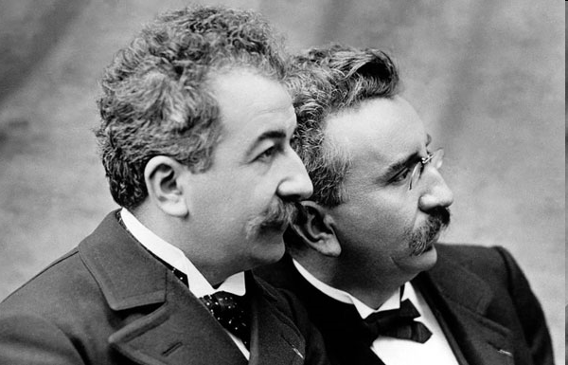


Brata Louis in Auguste Lumiere izumila 1. kamero.
Leta 1895 v Parizu predstavila film Prihod vlaka na postajo.
V ZDA 1. film s naslovom Veliki rop na vlaku posneli leta 1903
Začetni filmi bili nemi in črno beli.
Talentirani dobili službo.

Slide 16

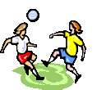

ŠPORT
Razvijati so se začeli različni športi in rekreativne dejavnosti.
Postalo priljubljeno obiskovanje športnih prireditev
1900 postalo zelo priljubljeno kolesarstvo
Zanimanja za šport je vplivalo na obuditev OI.

Slide 17
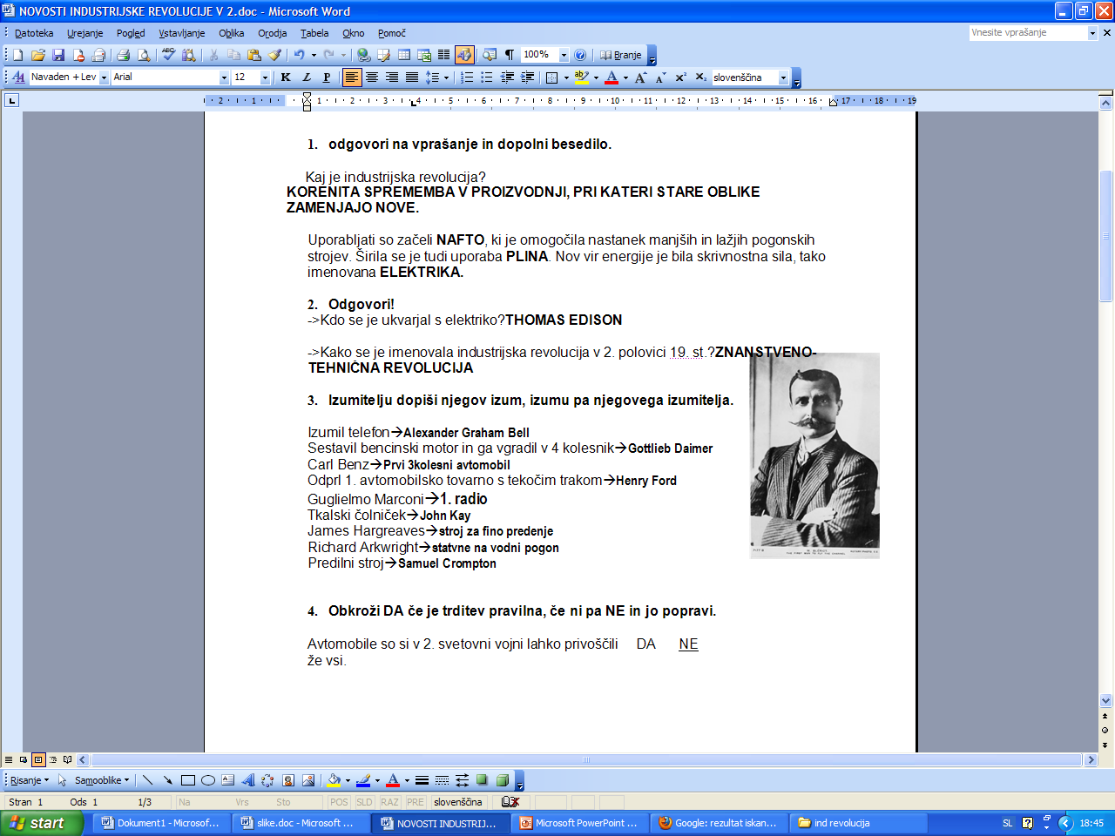
Rešitve učnega lista

Slide 18
